Slide 1
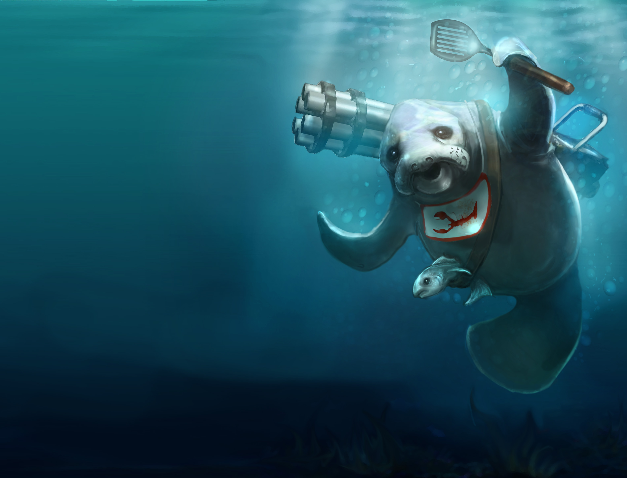
Projet
ManateeX
Projet POO
IRM 2013
Benoît DJERIGIAN & Thomas FOURCROY

Slide 2
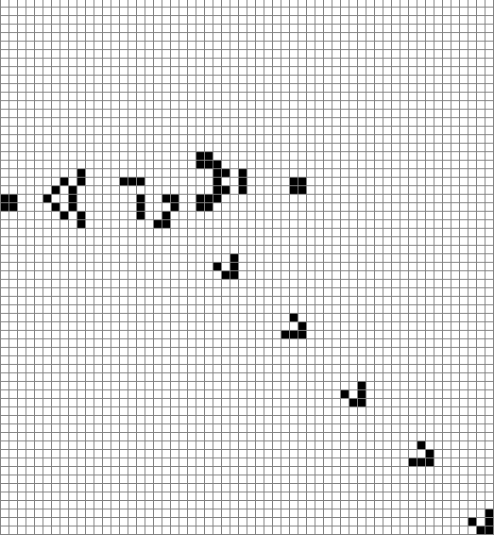
LE SUJET
Jeu de la vie
Objets en interaction

Slide 3
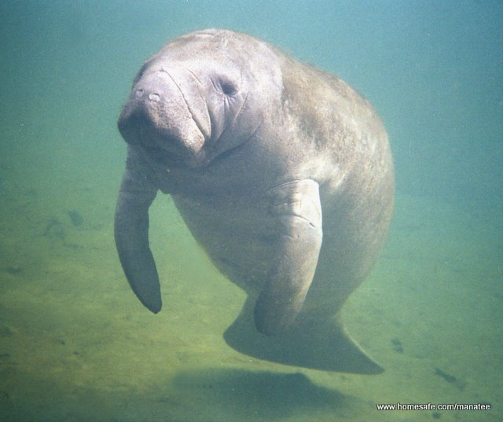
LE PROJET
Jeu de Tower Defense
Protégez le lamantin !

Slide 4
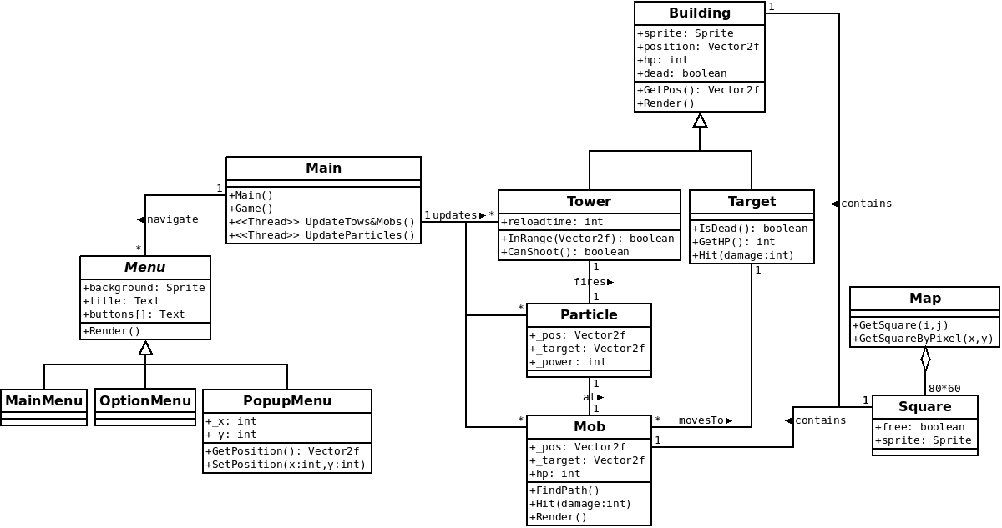
LE DOMAINE

Slide 5
LA LIBRAIRIE : SFML
Simple and Fast Multimedia Library
Libre de droits
Écrite en C++

Slide 6
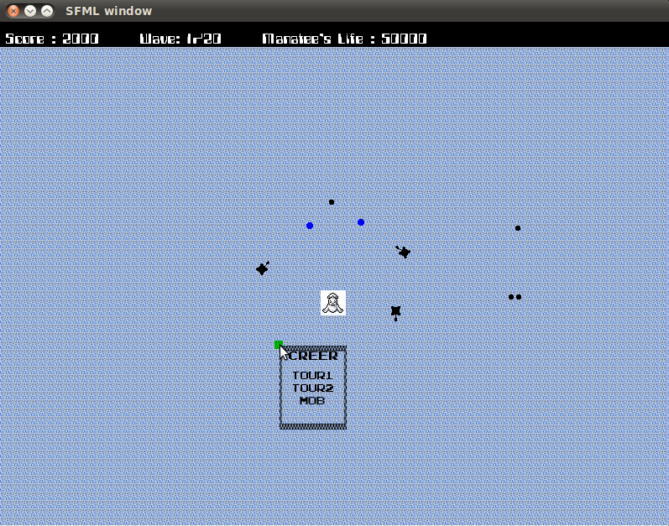
LE JEU
Projectile
Tour
Mobs
Lamantin !
Menu Popup

Slide 7
LA BOUCLE PRINCIPALE
Afficher les menus
Gérer les événements de navigation
Si l'option Jouer est sélectionnée
  Game()

Slide 8
LA BOUCLE DE JEU
Affiche tous les objets présents
Gère les actions du joueur

Slide 9
LES THREADS
Gestion des tours
  Acquisition de cible
  Tir
Gestion des mobs
  Déplacement
  Mort
Gestion des particules
  Déplacement et impact

Slide 10

GAME
OVER

